Slide 1


机器学习
苏州大学计算机科学与技术学院
自然语言处理实验室
主讲：周夏冰
邮箱：zhouxiabing@suda.edu.cn

Slide 2

CONTENTS
01
线性可分支持向量机
02
线性支持向量机
03
非线性支持向量机
04
序列最小最优化算法

Slide 3

01
线性可分支持向量机

Slide 4
线性可分支持向量机
线性分类器：寻找一个超平面，将不同样本分开

Slide 5
线性可分支持向量机
线性分类器：寻找一个超平面，将不同样本分开

Slide 6
线性可分支持向量机
线性分类器：寻找一个超平面，将不同样本分开

Slide 7
支持向量机（SVM）
支持向量机是90年代中期发展起来的基于统计学习理论的一种机器学习方法，通过寻求结构化风险最小来提高学习机的泛化能力，从而达到在统计样本量比较少的情况下，亦能获得良好统计规律的目的
二分类的模型
基本模型：在特征空间上的间隔最大的线性分类器，即SVM的学习策略便是间隔最大化，最终转化为一个凸二次规划问题的求解

Slide 8
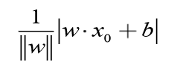
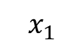
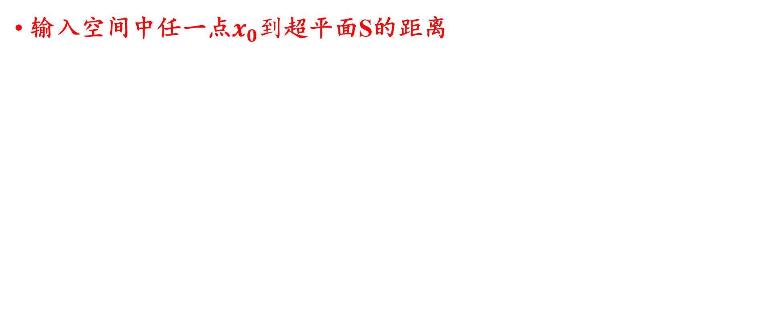
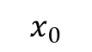
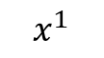
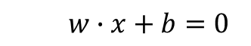
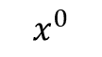

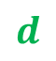
感知机学习策略
输入空间中任一点$x_{0}到$超平面S的距离
$$x^{0}$$
$$x_{0}$$
$$d$$
$$w$$
$$x_{1}$$
$$x^{1}$$
$$w∙x+b=0$$

Slide 9
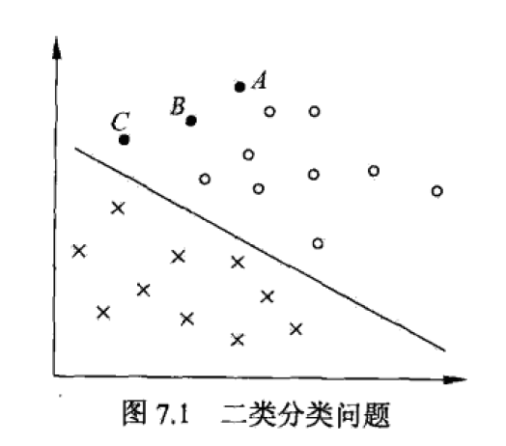
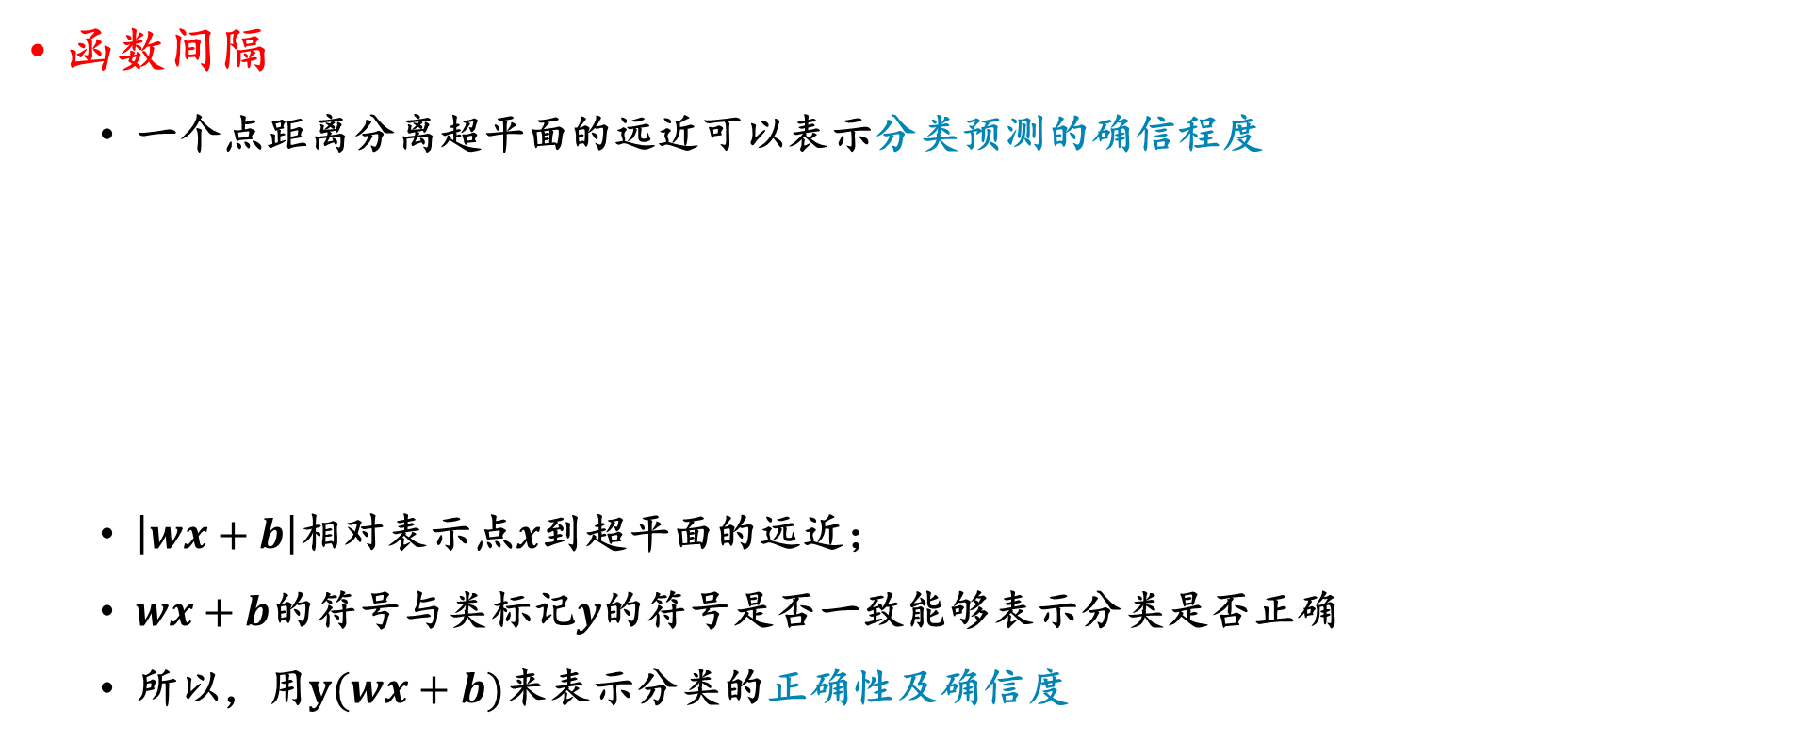
间隔
函数间隔
一个点距离分离超平面的远近可以表示分类预测的确信程度
$\left|wx+b\right|$相对表示点$x$到超平面的远近；
$wx+b$的符号与类标记$y$的符号是否一致能够表示分类是否正确
所以，用$y(wx+b)$来表示分类的正确性及确信度

Slide 10
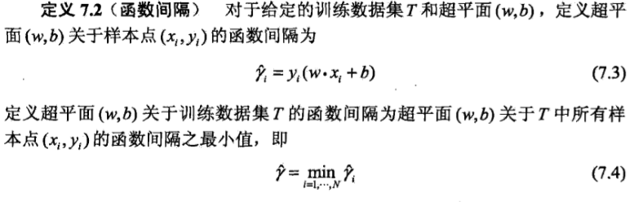
间隔
函数间隔
Notes:
w,b变为原来的2倍，函数间隔就变化了，但是超平面没变，没用
超平面参数成比例变化，函数间隔会变，几何间隔不会改变

Slide 11
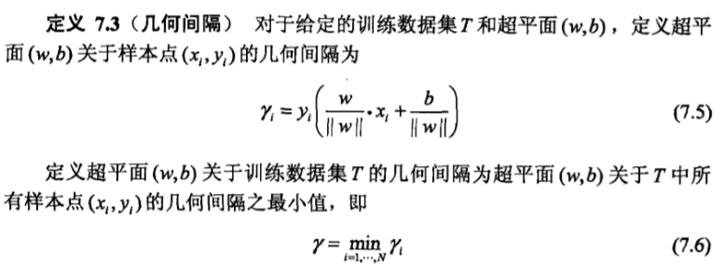
间隔
几何间隔

Slide 12
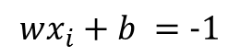

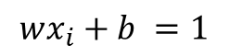
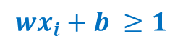
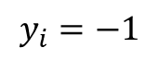
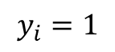
间隔最大化
间隔
$$wx_{i}+b =1$$
支持向量在确定分离超平面中起着决定性作用（很少，但很重要） ，所以将这种分类模型称为支持向量机
$$y_{i}=1$$
间隔边界
间隔
$$wx_{i}+b ≥1$$
$$y_{i}=−1$$
$$wx_{i}+b ≤-1$$
$$wx_{i}+b =−1$$

Slide 13
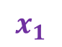
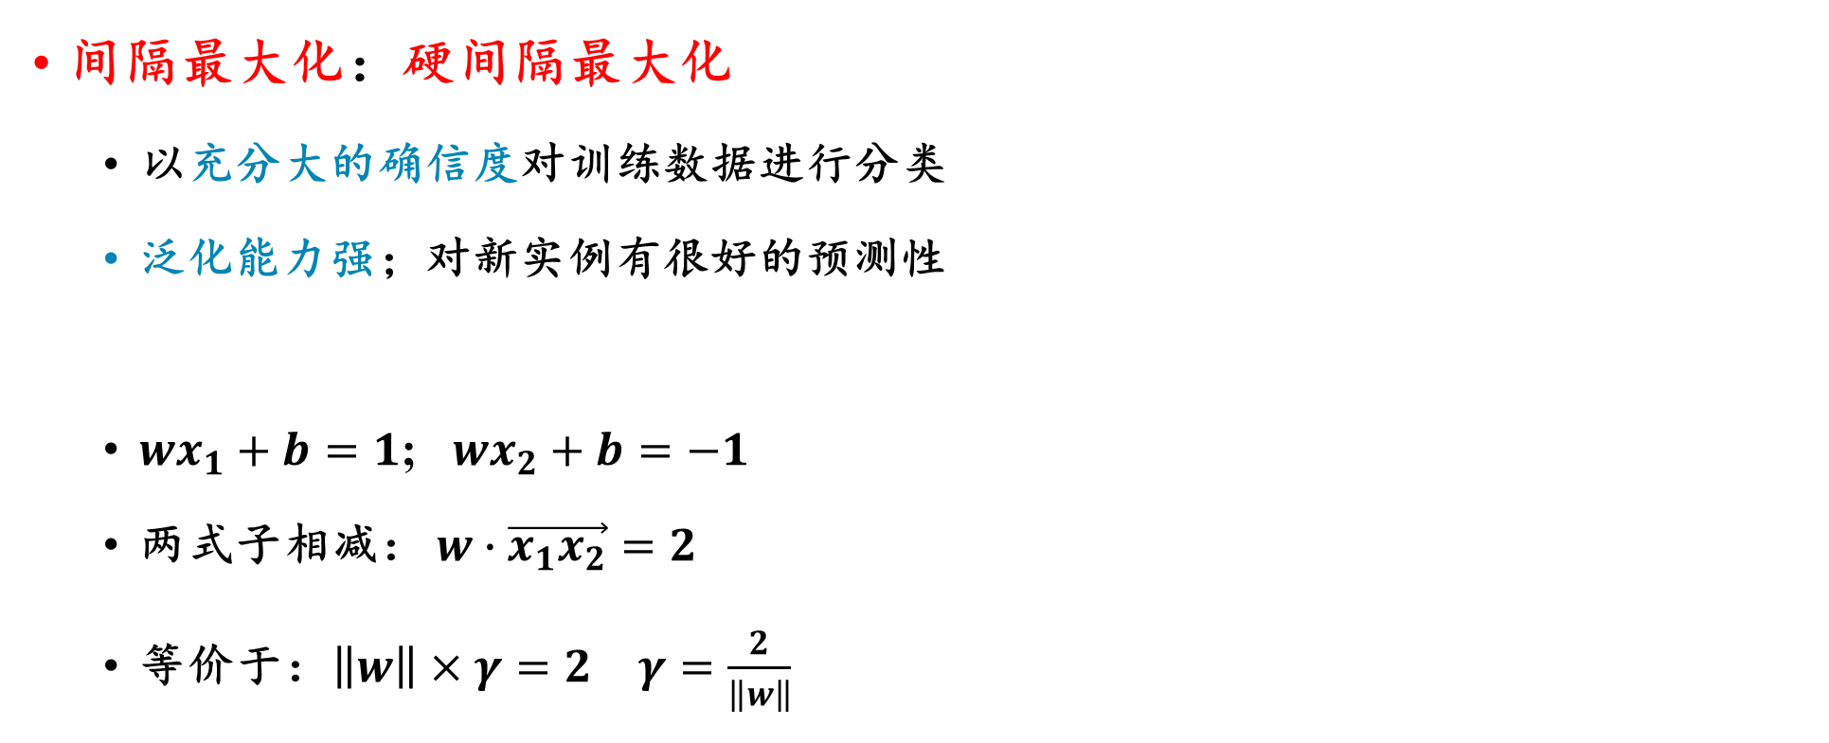
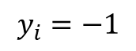
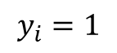
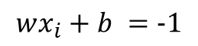
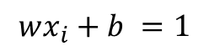
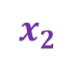
线性可分支持向量机
$$wx_{i}+b =1$$
$$y_{i}=1$$
间隔最大化：硬间隔最大化
以充分大的确信度对训练数据进行分类
泛化能力强；对新实例有很好的预测性
$wx_{1}+b=1$; $wx_{2}+b=−1$
两式子相减： $w∙\vec{x_{1}x_{2}}=2$
等价于：$\left\|w\right\|×γ=2$ $γ=\frac{2}{\left\|w\right\|}$
$$x_{1}$$
$$x_{2}$$
$$y_{i}=−1$$
$$wx_{i}+b =−1$$

Slide 14
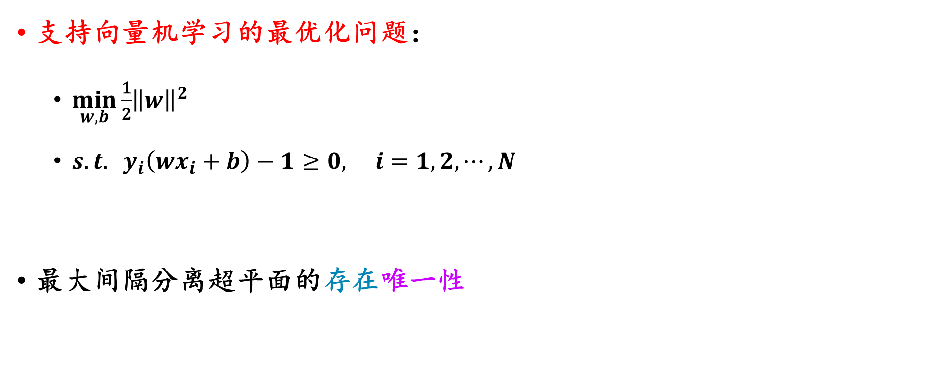
线性可分支持向量机
支持向量机学习的最优化问题：
$\min_{w,b}\frac{1}{2}{{\left\|w\right\|}^{2}}$
$s.t. y_{i}\left(wx_{i}+b\right)−1≥0, i=1,2,⋯,N$
最大间隔分离超平面的存在唯一性
Notes:
求解：凸二次规划问题
最大间隔分类超平面的存在和唯一性，书上有证明 p117

Slide 15


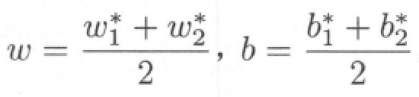
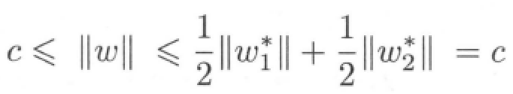
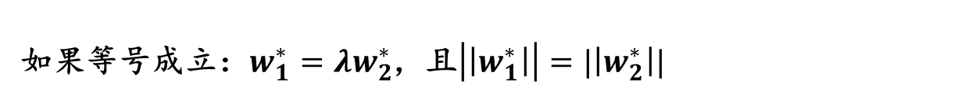
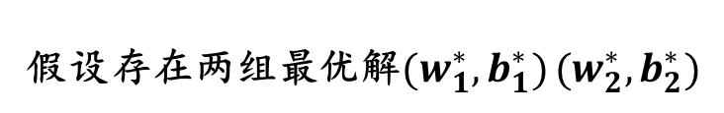
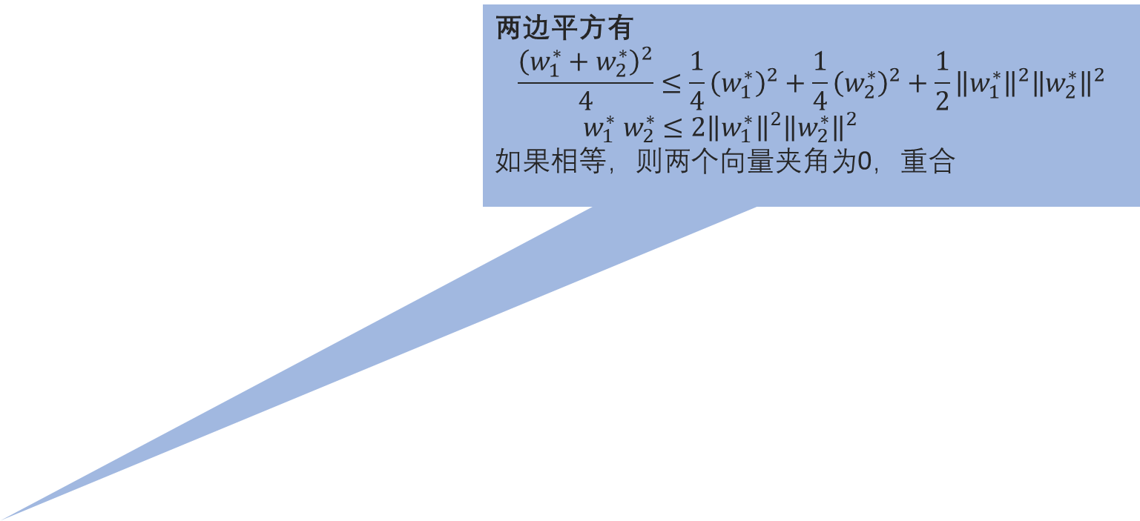
证明
存在唯一性
两边平方有
$$\frac{{\left(w_{1}^{∗}+w_{2}^{∗}\right)}^{2}}{4}≤\frac{1}{4}{\left(w_{1}^{∗}\right)}^{2}+\frac{1}{4}{\left(w_{2}^{∗}\right)}^{2}+\frac{1}{2}{\left\|w_{1}^{∗}\right\|}^{2}{\left\|w_{2}^{∗}\right\|}^{2}$$
$w_{1}^{∗}$ $w_{2}^{∗}$ $≤2{\left\|w_{1}^{∗}\right\|}^{2}{\left\|w_{2}^{∗}\right\|}^{2}$
如果相等，则两个向量夹角为0，重合
（1）存在性（略）
（2）唯一性
假设存在两组最优解$(w_{1}^{∗},b_{1}^{∗})$ $(w_{2}^{∗},b_{2}^{∗})$
两组解相同即可
最优解相同意味两个解对应间隔大小相同，所以：$\left\|w_{1}^{∗}\right\|=\left\|w_{2}^{∗}\right\|=c$
如果等号成立：$w_{1}^{∗}=λw_{2}^{∗}$，且$\left|\left|w_{1}^{∗}\right|\right|=|\left|w_{2}^{∗}\right||$
$λ=±1$,因为w不能为0，所以$λ=1$
故有 $w_{1}^{∗}=w_{2}^{∗}$

Slide 16
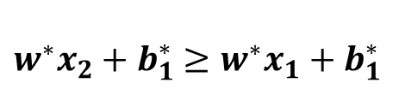
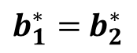
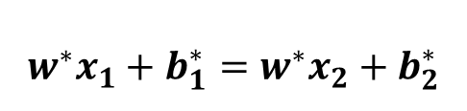
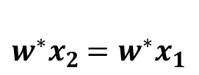
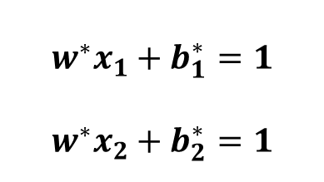
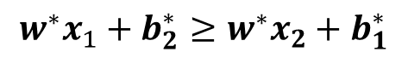
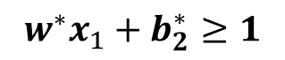
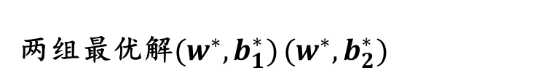
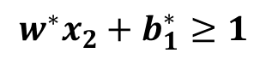
证明
存在唯一性
（1）存在性（略）
（2）唯一性
两组最优解$(w^{∗},b_{1}^{∗})$ $(w^{∗},b_{2}^{∗})$
b1-b2=0
$x_{1}$和$x_{2}$分别对应$b_{1}$和$b_{2}$使得问题不等号成立的点
$$w^{∗}x_{1}+b_{1}^{∗}=1$$
$$w^{∗}x_{2}+b_{2}^{∗}=1$$
$$w^{∗}x_{2}+b_{1}^{∗}≥1$$
$$w^{∗}x_{1}+b_{2}^{∗}≥1$$
$w^{∗}x_{2}+b_{1}^{∗}$ $≥w^{∗}x_{1}+b_{1}^{∗}$
$w^{∗}x_{2}$ $=w^{∗}x_{1}$
$$w^{∗}x_{1}+b_{2}^{∗}≥w^{∗}x_{2}+b_{1}^{∗}$$
$b_{1}^{∗}=$ $b_{2}^{∗}$
$$w^{∗}x_{1}+b_{1}^{∗}=w^{∗}x_{2}+b_{2}^{∗}$$

Slide 17
求解最优化
线性可分支持向量机的对偶算法
优点：对偶问题往往更容易求解
自然引入核函数
对偶问题
对偶问题的对偶是原问题；
无论原始问题是否是凸的，拉格朗日对偶可以转化为凸优化问题；
对偶问题可以给出原始问题一个下界；
当满足一定条件时，原始问题与对偶问题的解是完全等价的；
Notes:
《Convex Optimization》

Slide 18
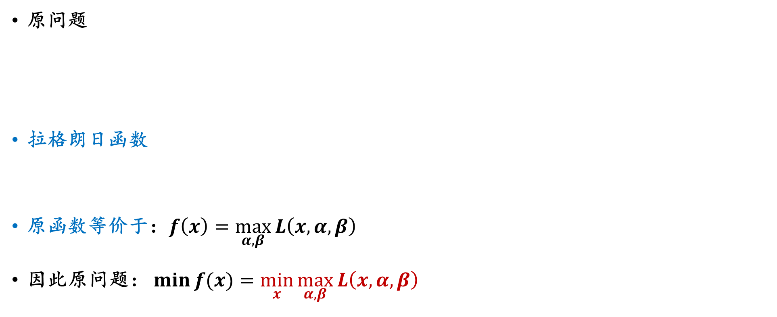
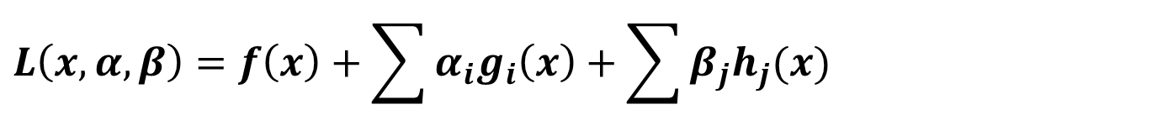
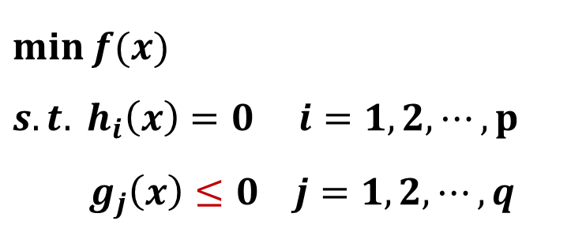
对偶问题
原问题
拉格朗日函数
原函数等价于：$f\left(x\right)=\max_{α,β}{L\left(x,α,β\right)}$
因此原问题： $\min{f(x)}=\min_{x}\max_{α,β}{L\left(x,α,β\right)}{ }$
$$\min{f(x)}$$
$$s.t. h_{i}\left(x\right)=0 i=1,2,⋯,p$$
$g_{j}\left(x\right)≤0 j=1,2,⋯,q$
$$L\left(x,α,β\right)=f\left(x\right)+\sum{α_{i}g_{i}\left(x\right)}+\sum{β_{j}h_{j}(x)}$$

Slide 19
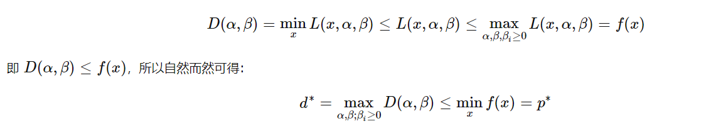
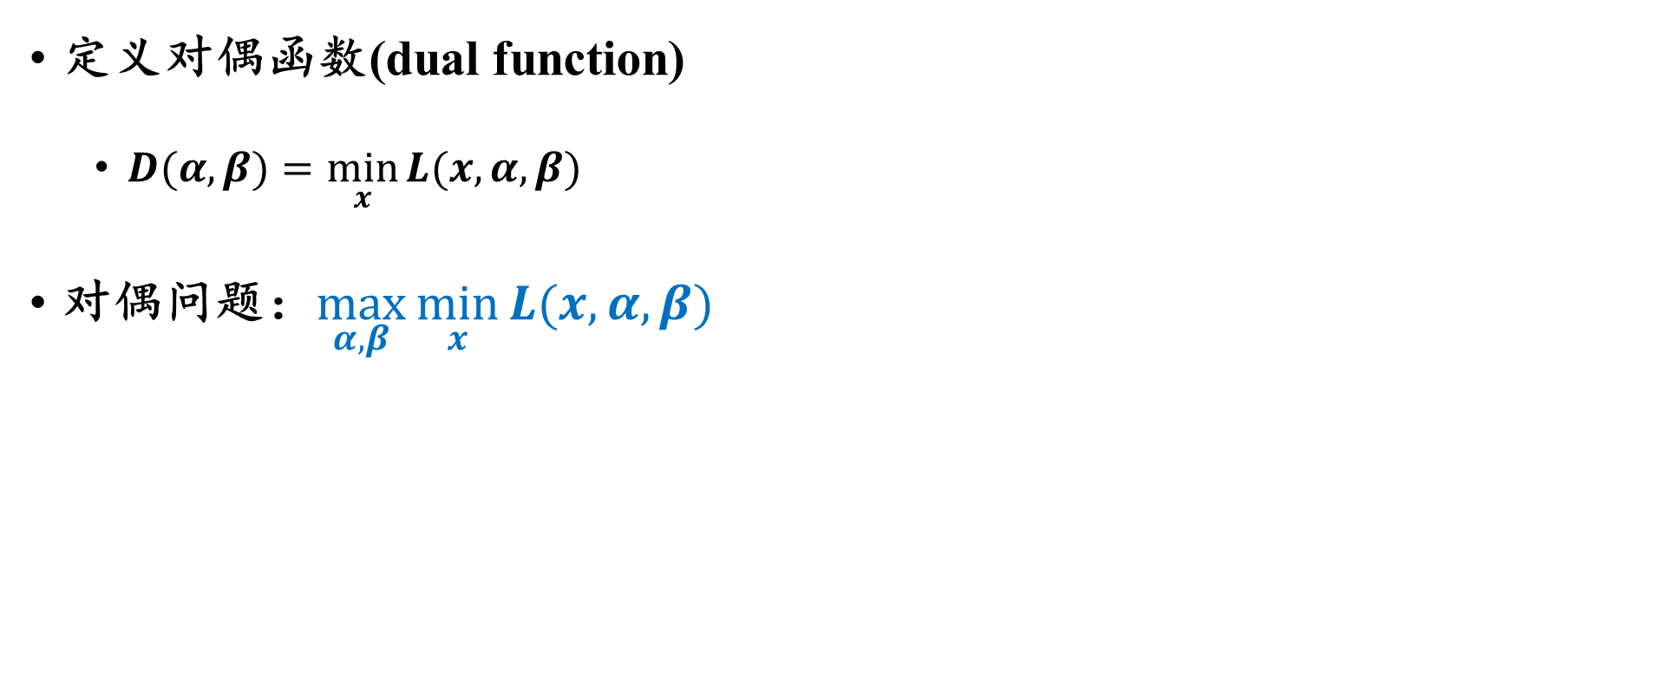
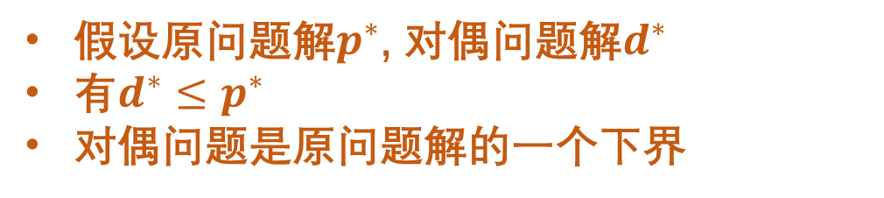
对偶问题
定义对偶函数(dual function)
$D(α,β)=\min_{x}{L(x,α,β)}$
对偶问题：$\max_{α,β}{\min_{x}{L(x,α,β)}}$
假设原问题解$p^{∗}$, 对偶问题解$d^{∗}$
有$d^{∗}≤p^{∗}$
对偶问题是原问题解的一个下界
弱对偶性质

Slide 20
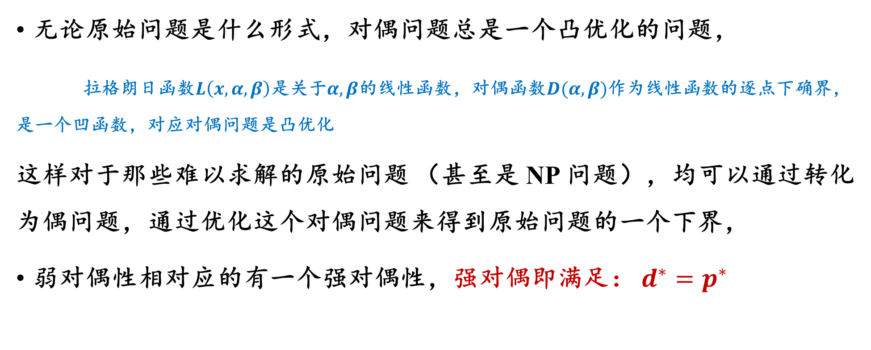
对偶问题
无论原始问题是什么形式，对偶问题总是一个凸优化的问题，
拉格朗日函数$L\left(x,α,β\right)$是关于$α,β$的线性函数，对偶函数$D(α,β)$作为线性函数的逐点下确界，是一个凹函数，对应对偶问题是凸优化
这样对于那些难以求解的原始问题 （甚至是 NP 问题），均可以通过转化为偶问题，通过优化这个对偶问题来得到原始问题的一个下界，
弱对偶性相对应的有一个强对偶性，强对偶即满足： $d^{∗}=p^{∗}$

Slide 21
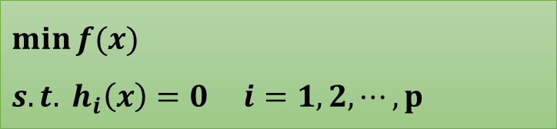
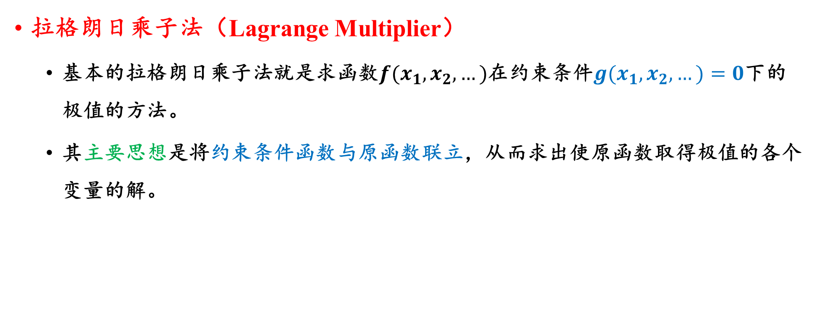
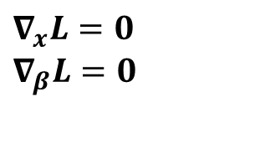
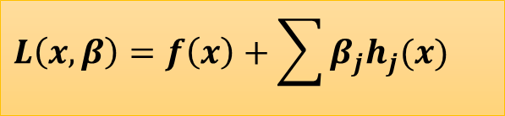
求解最优化
拉格朗日乘子法（Lagrange Multiplier）
基本的拉格朗日乘子法就是求函数$f(x_{1},x_{2},…)$在约束条件$g(x_{1},x_{2},…)=0$下的极值的方法。
其主要思想是将约束条件函数与原函数联立，从而求出使原函数取得极值的各个变量的解。
$$\min{f(x)}$$
$$s.t. h_{i}\left(x\right)=0 i=1,2,⋯,p$$
$$L\left(x,β\right)=f\left(x\right)+\sum{β_{j}h_{j}(x)}$$
$$∇_{x}L=0$$
$$∇_{β}L=0$$

Slide 22



求解最优化
拉格朗日乘子法（Lagrange Multiplier）
不等式情况
KKT条件（Karush Kuhn Tucker）
$$\min{f(x)}$$
$$s.t. h_{i}\left(x\right)=0 i=1,2,⋯,p$$
$g_{j}\left(x\right)≤0 j=1,2,⋯,q$
$$L\left(x,α,β\right)=f\left(x\right)+\sum{α_{i}g_{i}\left(x\right)}+\sum{β_{j}h_{j}(x)}$$
$\frac{∂L}{∂x}=0$
$α_{j}g_{j}=0$
$h_{i}=0$
$g_{j}\left(x\right)≤0$
$α_{j}≥0$
Notes:
如要解决上述问题，解需要满足KKT条件
满足 KKT 条件后极小化 Lagrangian 即可得到在不等式约束条件下的可行解

Slide 23





-------------------------------------愉快地分割线-------------------------------------------
拉格朗日乘子法几何意义：
$$∇f\left(x,y\right)+β∇h\left(x,y\right)=0$$

Slide 24



不等式情况

Slide 25





不等式情况
$$αg\left(x\right)=0$$
$$g\left(x\right)=0$$
$$α≥0$$
$$α=0$$
----------------------------------------结束-------------------------------------------------

Slide 26

SVM
$\min_{w,b}\frac{1}{2}{{\left\|w\right\|}^{2}}$
$s.t. y_{i}\left(wx_{i}+b\right)−1≥0, i=1,2,⋯,N$
$${1−y}_{i}\left(wx_{i}+b\right)≤0$$

Slide 27


SVM的对偶问题
定义拉格朗日函数
$L=\frac{1}{2}{|\left|w\right||}^{2}+\sum_{i=1}^{N}{α_{i}(1−y^{i}\left(w∙x^{i}+b\right))}$
与原始问题等价
$$α_{i}≥0$$

Slide 28



对偶问题
原问题
拉格朗日函数
有：$f\left(x\right)=\max_{α,β}{L\left(x,α,β\right)}$
因此原问题： $\min{f(x)}=\min_{x}\max_{α,β}{L\left(x,α,β\right)}{ }$
$$\min{f(x)}$$
$$s.t. h_{i}\left(x\right)=0 i=1,2,⋯,p$$
$g_{j}\left(x\right)≤0 j=1,2,⋯,q$
$$L\left(x,λ,μ\right)=f\left(x\right)+\sum{α_{i}g_{i}\left(x\right)}+\sum{β_{j}h_{j}(x)}$$

Slide 29



SVM的对偶问题
定义拉格朗日函数
$L=\frac{1}{2}{|\left|w\right||}^{2}+\sum_{i=1}^{N}{α_{i}(1−y^{i}\left(w∙x^{i}+b\right))}$
与原始问题等价
$\min_{b,w}{(\max_{α_{i}≥0}{L(w,b,α}}))$
针对每一组$(w,b)来$调节$α$
$\max_{α_{i}≥0}{L(w,b,α})$
无穷大
$\frac{1}{2}{|\left|w\right||}^{2}$
$$α_{i}≥0$$
如果$(w,b)$不好：在N个约束中至少有一条不满足，即$y^{i}\left(w∙x^{i}+b\right)<1$，也就是$1−y^{i}\left(w∙x^{i}+b\right)>0$。此时， $α_{i}$无穷大即可
如果$(w,b)$好：满足所有约束，即$y^{i}\left(w∙x^{i}+b\right)≥1$，也就是$1−y^{i}\left(w∙x^{i}+b\right)<0$。此时， $α_{i}$最好取0，那么最大化的结果就是$\frac{1}{2}{|\left|w\right||}^{2}$

Slide 30

SVM的对偶问题
原始问题：$\min_{b,w}{(\max_{α_{i}≥0}{L(w,b,α}}))$
对偶问题： $\max_{α_{i}≥0}{(\min_{b,w}{L(w,b,α}}))$
Notes:
拉格朗日对偶性

Slide 31






SVM的对偶问题
$\min_{bw} L=\frac{1}{2}{|\left|w\right||}^{2}+\sum_{i=1}^{N}{α_{i}(1−y^{i}\left(w∙x^{i}+b\right))}$
带入
$\frac{∂L}{{∂w}_{j}}=w_{j}−\sum_{i=1}^{N}{α_{i}y^{i}x_{j}^{i}}=0$ $w_{j}=\sum_{i=1}^{N}{α_{i}y^{i}x_{j}^{i}}$
$$\frac{∂L}{∂b}=\sum_{i=1}^{N}{α_{i}y^{i}}=0$$
$$\max_{α}{L=−\frac{1}{2}\sum_{i=1}^{N}{\sum_{j=1}^{N}{α_{i}α_{j}}y^{i}y^{j}\left(x^{i}∙x^{j}\right)}+\sum_{i=1}^{N}{α_{i}}}$$
$$\sum_{i=1}^{N}{α_{i}y^{i}}=0$$
$$α_{i}≥0$$

Slide 32










解的等价
原函数：$f\left(x\right)=\max_{α,β}{L\left(x,α,β\right)}$
对偶函数：$D(α,β)=\min_{x}{L(x,α,β)}$
$$f\left(x^{∗}\right)=D(α^{∗},β^{∗})$$
等号成立
$x^{∗}$是一个极大值点
$$∇_{x^{∗}}L\left(x,α,β\right)=0$$
$$D\left(α^{∗},β^{∗}\right)=\min_{x}{f\left(x\right)+\sum{α^{∗}g(x)}+\sum{β^{∗}h(x)}}$$
$$≤f\left(x^{∗}\right)+\sum{α^{∗}g(x^{∗})}+\sum{β^{∗}h(x^{∗})}$$
0
等号成立
$α_{j}^{∗}g_{j}(x^{∗})$都是非正
$$α_{j}^{∗}g_{j}\left(x^{∗}\right)=0$$
$$≤f\left(x^{∗}\right)$$
$$α^{∗}≥0$$
$$g\left(x^{∗}\right)≤0$$
$\frac{∂L}{∂x}=0$
$α_{j}g_{j}=0$
$h_{i}=0$
$g_{j}\left(x\right)≤0$
$α_{j}≥0$
满足KKT条件

Slide 33




SVM对偶问题解
根据KKT条件：
对于正分量$α_{j}>0$
$$y_{j}\left(w^{∗}x_{j}+b^{∗}\right)=1$$
Notes:
Alpha 不能全部等于0，否则w=0
可见支持向量的重要性

Slide 34

SVM对偶问题
SVM目标函数：
$\max_{α}{L=−\frac{1}{2}\sum_{i=1}^{N}{\sum_{j=1}^{N}{α_{i}α_{j}}y^{i}y^{j}\left(x^{i}∙x^{j}\right)}+\sum_{i=1}^{N}{α_{i}}}$
$\min_{α}{L=\frac{1}{2}\sum_{i=1}^{N}{\sum_{j=1}^{N}{α_{i}α_{j}}y^{i}y^{j}\left(x^{i}∙x^{j}\right)}−\sum_{i=1}^{N}{α_{i}}}$
$\sum_{i=1}^{N}{α_{i}y^{i}}=0$
$α_{i}≥0$

Slide 35




例7.2
正实例${x_{1}=（3，3）}^{T}$, $x_{2}={（4，3）}^{T}$, 负实例${x_{3}=（1，1）}^{T}$
$$α_{3}=α_{1}+α_{2}$$

Slide 36







例7.2
$$α_{i}({1−y}_{i}\left(wx_{i}+b\right))=0$$
1. 两个均不为0，可得：$α_{1}=\frac{3}{2}, α_{2}=−1$
2. $α_{1}=0,$ $α_{2}=0$
3. $α_{1}=0,$ $α_{2}≠0$，可得：$α_{2}=\frac{2}{13}$
4. $α_{2}=0,$ $α_{1}≠0$，可得：$α_{1}=\frac{1}{4}$
$$y_{i}\left(wx_{i}+b\right)=1$$
ⅹ
ⅹ
$α_{1},α_{3}$为支持向量
$$f\left(x\right)=−\frac{2}{13}$$
$$f\left(x\right)=−\frac{1}{4}$$
$$α_{3}=\frac{1}{4}$$
√

Slide 37

02
线性支持向量机

Slide 38
线性支持向量机
当数据存在噪声，数据往往线性不可分。
对于这种偏离正常位置很远的噪声点，称为特异点（outlier）
在原来的SVM模型里，outlier的存在有可能造成很大的影响，因为超平面本身就只有少数几个支持向量组成，如果这里面再有几个特异点，那影响就很大

Slide 39



线性支持向量机
$y_{i}\left(wx_{i}+b\right)≥1−ξ_{i}$
引入变量，增加支付代价 $\frac{1}{2}{\left\|w\right\|}^{2}+C\sum_{i=1}^{N}{ξ_{i}}$
Notes:
修改硬间隔称为软间隔
无法满足间隔大于等于1的约束条件
松弛变量 柯西

Slide 40



线性支持向量机
构建拉格朗日函数
先求极小值
对 $w,b,ξ$求导

Slide 41




线性支持向量机
求极大值

Slide 42




线性支持向量机
满足KKT
对于分量 $0<α_{j}<C$
$$y_{j}\left(w^{∗}x_{j}+b^{∗}\right)=1$$

Slide 43







支持向量
$$α_{i}^{∗}<C$$
$C−α_{i}−μ_{i}=0$→ $μ_{i}≠0$
$μ_{i}ξ_{i}=0$→ $ξ_{i}=0$
$$α_{i}\left(y_{i}\left(wx_{i}+b\right)−1+ξ_{i}\right)=0$$
$$y_{j}\left(w^{∗}x_{j}+b^{∗}\right)=1$$
$$α_{i}^{∗}=C$$
$$α_{i}\left(y_{i}\left(wx_{i}+b\right)−1+ξ_{i}\right)=0$$
$$y_{i}\left(wx_{i}+b\right)=1−ξ_{i}$$
-1
$$0<ξ_{i}<1$$
$y_{i}\left(wx_{i}+b\right)$是正数，分类正确
$x_{i}$在间隔边界和超平面之间
$$ξ_{i}=1$$
$y_{i}\left(wx_{i}+b\right)=$0
$x_{i}$在超平面上
$$ξ_{i}>1$$
$y_{i}\left(wx_{i}+b\right)$是负数，分类错误
$x_{i}$在超平面另外一侧

Slide 44


合页损失函数hinge loss function
感知机损失函数
$\min_{w,b,ξ}{\frac{1}{2}{\left\|w\right\|}^{2}+C\sum_{i=1}^{N}{ξ_{i}}}$
$y_{i}\left(wx_{i}+b\right)≥1−ξ_{i},ξ_{i}≥0$
$\min_{w,b}{{\left[1−y_{i}\left(wx_{i}+b\right)\right]}_{+}+λ{\left\|w\right\|}^{2}}$
${\left[1−y_{i}\left(wx_{i}+b\right)\right]}_{+}=$ $ξ_{i}$，其中：${\left[z\right]}_{+}=\left\{\begin{aligned}z,z>0 \\ 0,z≤0\end{aligned}\right.$
$\min_{w,b}{\sum_{i=1}^{N}{ξ_{i}+λ{\left\|w\right\|}^{2}}}$
$λ=\frac{1}{2C}$ → $\min_{w,b}{\frac{1}{C}(\frac{1}{2}{\left\|w\right\|}^{2}+C\sum_{i=1}^{N}{ξ_{i}})}$

Slide 45




hinge loss function
$\min_{w,b}{max(0,[1−y_{i}\left(wx_{i}+b\right)])+λ{\left\|w\right\|}^{2}}$
共轭函数表示对偶函数
共轭函数
hinge loss function
L2 regulazation
原问题
对偶问题

Slide 46

03
非线性支持向量机

Slide 47



核函数
or 函数
and 函数
异或 函数
-
+
+
+
-
+
-
-
如果原始空间是有限维，即属性有限
那么一定存在一个高位特征空间使样本可分
Notes:
映射到一个更高维的空间

Slide 48


核函数

Slide 49

核函数
定义：设$χ$是输入空间，又设$𝓗$为特征空间（希尔伯特空间），如果存在一个$χ$到$𝓗$的映射：
$$φ\left(x\right):χ→𝓗$$
使得对所有$x,zεχ$，函数$K(x,z)$满足条件
$$K(x,z)=φ\left(x\right)∙φ\left(z\right)$$
则称$K(x,z)$为核函数，$φ\left(x\right)$为映射函数，$∙$为内积

Slide 50

核函数
例1：假设输入空间是$𝓡^{2}$，核函数是$K\left(x,z\right)={(x∙z)}^{2}$，试找出其相关的特征空间$𝓗$和映射$φ\left(x\right):𝓡^{2}→𝓗$
$x=(x^{1},x^{2})$ $z=(z^{1},z^{2})$
$K\left(x,z\right)={(x∙z)}^{2}={\left(x^{1}z^{1}+x^{2}z^{2}\right)}^{2}={\left(x^{1}z^{1}\right)}^{2}+2x^{1}z^{1}x^{2}z^{2}+{\left(x^{2}z^{2}\right)}^{2}$
三维：$φ\left(x\right)={\left({\left(x^{1}\right)}^{2}, \sqrt{2}x^{1}x^{2},{\left(x^{2}\right)}^{2}\right)}^{T}$
$φ\left(x\right)=\frac{1}{\sqrt{2}}{\left({\left(x^{1}\right)}^{2}−{\left(x^{2}\right)}^{2}, 2x^{1}x^{2},{\left(x^{1}\right)}^{2}+{\left(x^{2}\right)}^{2}\right)}^{T}$
Notes:
讲义

Slide 51



核函数应用
对偶形式
转换
重写

Slide 52

核函数应用
目标函数：$W\left(α\right)=\frac{1}{2}\sum_{i=1}^{N}{\sum_{j=1}^{N}{α_{i}α_{j}y_{i}y_{j}K\left(x_{i},x_{j}\right)−\sum_{i=1}^{N}{α_{i}}}}$
决策函数：$f\left(x\right)=\operatorname{sign}{(\sum_{i=1}^{N}{α_{i}^{∗}y_{i}φ\left(x_{i}\right)∙φ\left(x\right)+b^{∗})}}$
$=\operatorname{sign}{(\sum_{i=1}^{N}{α_{i}^{∗}y_{i}K(x_{i},x)+b^{∗})}}$

Slide 53

正定核
问题：给定一个函数$K$，我们能否使用$K$来替代$φ^{T} (x)φ(z)$计算，也就说，是否能够找出一个$φ$，使得对于所有的$x$和$z$，都有$K\left(x,z\right)=φ^{T} (x)φ(z)$
定理：设$K: χ×χ→R$是对称函数，则$K(x,z)$为正定核函数的充要条件是对任意$x_{i}∈χ$, $i=1,2,⋯,m$, $K(x,z)$对应的Gram矩阵：$K={[K(x_{i},x_{j})]}_{m×m}$ 是半正定矩阵
我们不用去寻找$φ$，而只需要在训练集上求出各个$K_{ij}$，然后判断矩阵$K$是否是半正定即可
Notes:
讲义

Slide 54

-------------------------------------愉快地分割线-------------------------------------------
给定一个大小为$n×n$的实对称矩阵 A，若对于任意长度为n的非零向量x，有$x^{T}Ax>0$恒成立，则矩阵A是一个正定矩阵。
给定一个大小为$n×n$的实对称矩阵 A，若对于任意长度为n的非零向量x，有$x^{T}Ax≥0$恒成立，则矩阵A是一个半正定矩阵。
----------------------------------------结束-------------------------------------------------

Slide 55

常用核函数

Slide 56



非线性支持向量机
$$w_{i}=\sum_{i=1}^{N}{α_{i}y_{i}φ(x_{i})}$$

Slide 57

04
04
序列最小最优化算法
序列最小最优化算法

Slide 58

SMO
$\min_{α}{\frac{1}{2}\sum_{i=1}^{N}{\sum_{j=1}^{N}{α_{i}α_{j}y_{i}y_{j}K\left(x_{i},x_{j}\right)}}−\sum_{i=1}^{N}{α_{i}}}$
$s.t. \sum_{i=1}^{N}{α_{i}y_{i}=0}$
$0≤α_{i}≤C$
1998年，由Platt提出的序列最小最优化算法(SMO)可以高效的求解上述SVM问题，它把原始求解N个参数二次规划问题分解成很多个子二次规划问题分别求解
基本思路：如果所有变量的解都满足此优化问题的KKT条件，那么这个最优化问题就得到解决

Slide 59


SMO
假设选择$α_{1},α_{2}$为参数，固定其它，目标函数就变成一个二元函数

Slide 60

SMO
2

Slide 61

SMO

Slide 62

SMO

Slide 63

SMO

Slide 64

SMO

Slide 65







SMO
(k-C, C)
(0, k)
$α_{1}y_{1}+α_{2}y_{2}=ς$
此处 $k=ς$
异号： $α_{1}−α_{2}=k$
同号：$α_{1}+α_{2}=k$
k>C
k<C
(k, 0)
(C, k-C)
$$L=max⁡(o,α_{2}^{old}−α_{1}^{old})$$
$$L=max⁡(o,α_{1}^{old}−α_{2}^{old}−C)$$
$$H=min⁡(C,C+α_{2}^{old}−α_{1}^{old})$$
$$H=min⁡(C,α_{1}^{old}+α_{2}^{old})$$

Slide 66


SMO
经过剪辑之后的结果：

Slide 67

SMO
两个变量的选择
外层循环
违反KKT条件的样本点，其对应的变量作为第一个变量
先看支持向量

Slide 68


SMO
内层循环
希望使第二个变量的变化足够大
如果内存循环找到的点不能让目标函数有足够的下降， 可以采用遍历支持向量点来做$α_{2}$直到目标函数有足够的下降
如果所有的支持向量做$α_{2}$都不能让目标函数有足够的下降，可以跳出循环，重新选择$α_{1}$

Slide 69




SMO
阈值b和误差E的更新

Slide 70



序列最小最优化算法
阈值b和误差E的更新
$E_{i}^{new}=\sum_{j=3}^{N}{y_{j}α_{j}^{old}k_{ji}+y_{1}α_{1}^{new}k_{1i}}+y_{2}α_{2}^{new}k_{2i}+b^{new}−y_{i}$
Notes:
是否满足条件是在一定e的精度下

Slide 71



SMO
$$y_{i}g\left(x_{i}\right)−1=y_{i}\left(g\left(x_{i}\right)−y_{i}\right)=\left\{\begin{aligned}≥0 \\ =0 \\ ≤0\end{aligned}\right.$$
$$(ε)$$

Slide 72
作业
实现一个SVM分类方法
要求不能调用现成的包
数据见群文件
提交要求
源代码+说明文档（包括主要程序内容，数据处理，结果）
提交待定
后续会结合其他方法一起，所有方法说明最后都放到一个文档中，最终附上几种方法的结果比较

